Slide 1


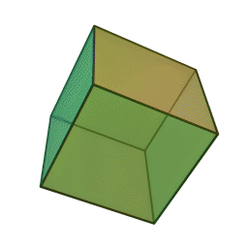
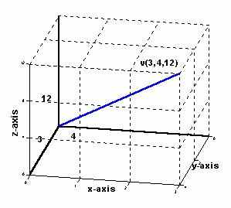
4 - 1

Slide 2

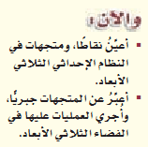
كيف تتم عملية تمثيل متجه في المستوى؟
كيف تتم عملية جمع او طرح متجهين أو أكثر في المستوى جبريا وهندسيا ؟

Slide 3
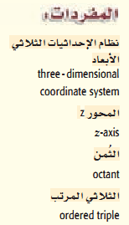
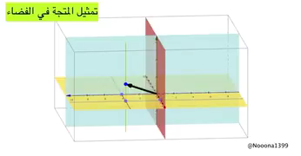

Slide 4
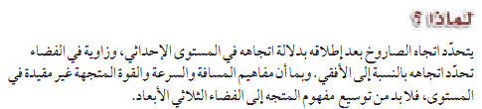
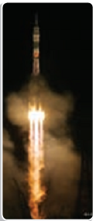
كم عدد أجزاء المستوى الإحداثي ؟ وماذا يسمى كل جزء منها ؟
ما الإشارات الممكنة للأزواج المرتبة في المستوى الإحداثي؟
هل وضع كتاب على ذراع شخص دون حركة يعطي شغلا ؟

Slide 5
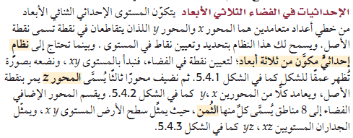
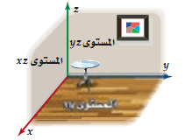
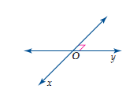
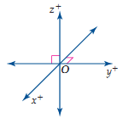

Slide 6
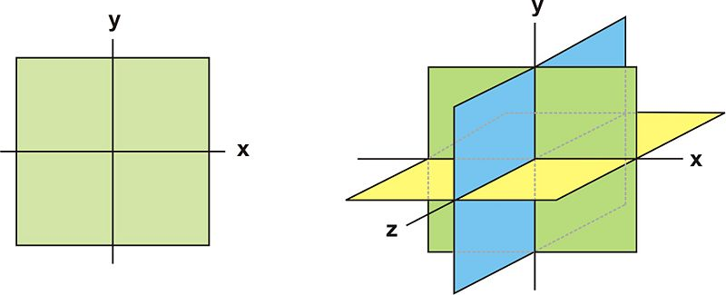
الفضاء الثلاثي
درسنا سابقاً المتجهات في المستوى الإحداثي ثنائي الأبعاد . والآن سندرسها في الفضاء الثلاثي الأبعاد
نعلم أن أي نقطة في المستوى الإحداثي الثنائي تمثل بزوج مرتب ( a , b ) حيث a , b عددين حقيقين و a احداثي محور x و b احداثي محور y
لذلك سمي ثنائي الأبعاد
تعيين نقطة في الفضاء الإحداثي الثلاثي يتطلب 3 أعداد تمثل بثلاثي مرتب ( a , b,c )
z
ثم نضيف محور ثالث يسمى المحور z عمودي على المحورين السابقين ويمر بنقطة الأصل
لإنشاء الفضاء الثلاثي الأبعاد
نبدأ بالمستوى x y ونعتبره في وضع أفقي
y
x

Slide 7
z
ينقسم الفضاء إلى 8 مناطق كلا منها يسمى ثمن
1
هي إشارات إحداثيات نقاطها كما يلي :
(+,+,+ ) , ( -,-,- ), ( +,+,- ) ,( +,-,+ )
( -, +,+ ) ,(+,-,- ) ,( -,-,+ ) , ( -,+,-)
y
x
z
z
z
y
y
y
مستوىxz
x
مستوى xy
x
x
مستوى yz

Slide 8
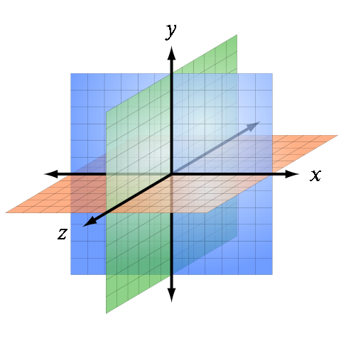
الجدار الأيمن
الجدار الأيسر
الأرض

Slide 9


𝒛
𝒛
×
×
×
×
×
×
𝑦
𝒙
(4 , 6 , 2)
𝒙
𝑦
(-2 , 4 , -5)

Slide 10



استراتيجية تعاقب الأدوار
8د
𝒛
𝑦
𝒙

Slide 11
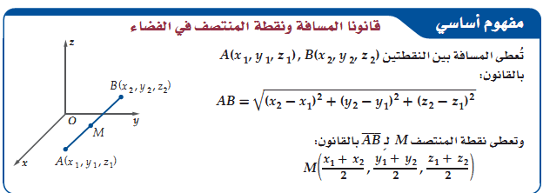

Slide 12
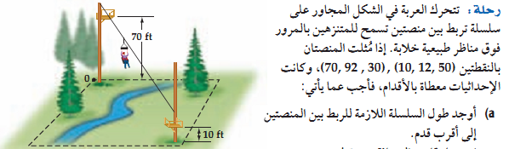


Slide 13




Slide 14
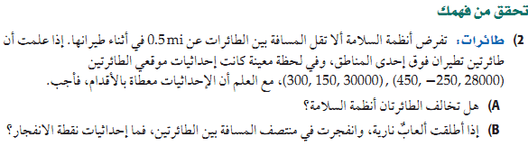
8د
استراتيجية تعاقب الأدوار

Slide 15
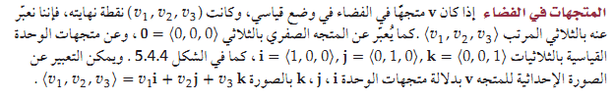
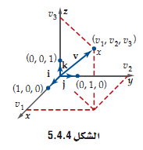

Slide 16

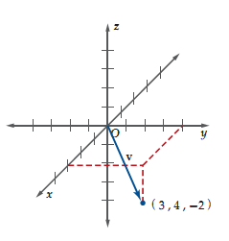

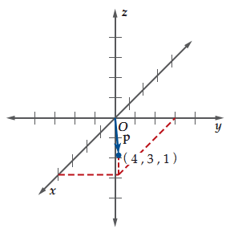


Slide 17
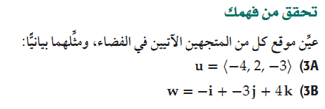
استراتيجية تعاقب الأدوار
8د

Slide 18


فردي

Slide 19
فردي
التقويم
اكتبي الإحداثيات الممكنة للنقطة الممثلة في الشكل المجاور

Slide 20
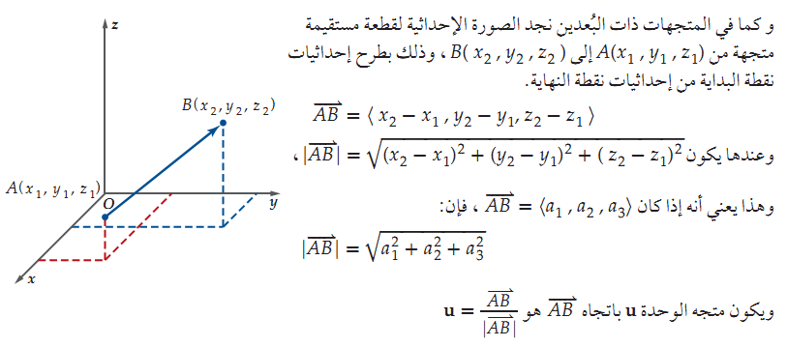

Slide 21
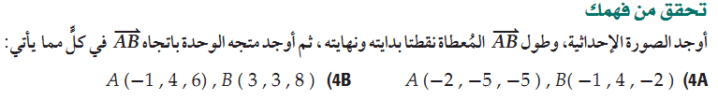
8د
استراتيجية ضغط المحتوى

Slide 22
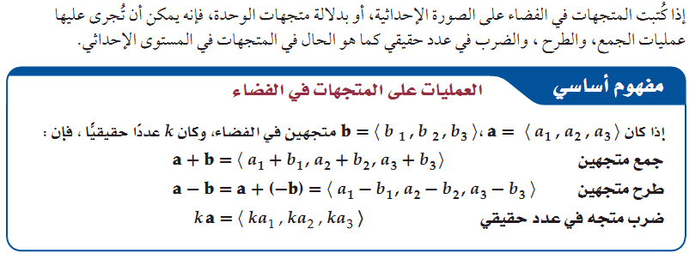

Slide 23
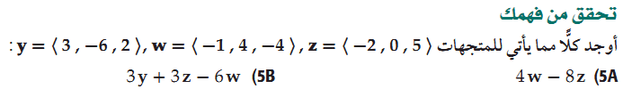
8د
استراتيجية ضغط المحتوى

Slide 24



فردي
فردي
التقويم

Slide 25
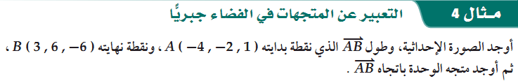




Slide 26
